Slide 1
FARMÁŘSKÁ BURZA 6. ročník – 30. května 2018
Krajská veterinární správa pro Jihočeský kraj
RAK Jihočeského kraje
MVDr. Lubomír Nezbeda

Slide 2
Novela veterinárního zákona

Slide 3
Domácí porážka skotu § 21
Rozšíření kategorie zvířat, u nichž je možné provést domácí porážku skotu z 24 na 72 měsíců stáří zvířete
U skotu staršího 24 měsíců může chovatel ve vlastním hospodářství porazit nejvýše 3 kusy ročně
Povinnost nahlásit domácí porážku skotu a farmových jelenovitých v termínu 3 dny předem oproti dřívějším 7
Evidence hlášení (OIS, on-line formulář)
Není nutné žádat o povolení provádět domácí porážku skotu a farmových jelenovitých
Zrušena vyhláška, náležitosti ohlášení přímo v zákoně

Slide 4
Domácí porážka skotu a jelenovitých § 21
Možnost porazit zdravé zvíře (skot a jelenovité ve farmovém chovu), které utrpělo zranění
Respektování welfare
Nutná prohlídka veterinárním lékařem + prohlášení o zdravotním stavu
Oznámení domácí porážky neprodleně po jejím provedení
Rozlišení domácí porážky skotu a domácí porážky ostatních druhů.
Maso a orgány z domácí porážky skotu lze spotřebovat pouze v domácnosti chovatele
Maso a orgány z domácí porážky prasete, ovce a kozy lze konzumovat v domácnosti nebo osobou blízkou

Slide 5
Porážka ve mzdě § 23 odst. 1 písm. h)
Provozovatel jatek je povinen oznámit neprodleně krajské veterinární správě porážku skotu nebo prasat, pokud jsou maso nebo orgány určeny k dodání zpět chovateli; v oznámení uvede počet poražených kusů a osobu, které maso nebo orgány dodal.
Není stanoveno jakým způsobem má oznámit
Není stanoveno, jak má KVS evidovat oznámení
OIS je na evidenci připraven

Slide 6
Domácí porážka prasat
Bez jakéhokoli omezení
Není určeno jen pro vlastní domácnost, ale i pro osoby blízké
Registrace prasat podle plemenářského zákona není nutná v případě jednoho chovaného prasete
Novela PZ – bude povinnost registrovat vše
Důvodem je nákazová situace AMP v EVROPĚ

Slide 7
Africký mor prasat DNA virus z čeledi Asfariviridae

Slide 8
Výskyt AMP v r.1981

Slide 9
EVROPA AMP k 11.5.2018

Slide 10
Parkoviště podél dálnic a silnic

Slide 11
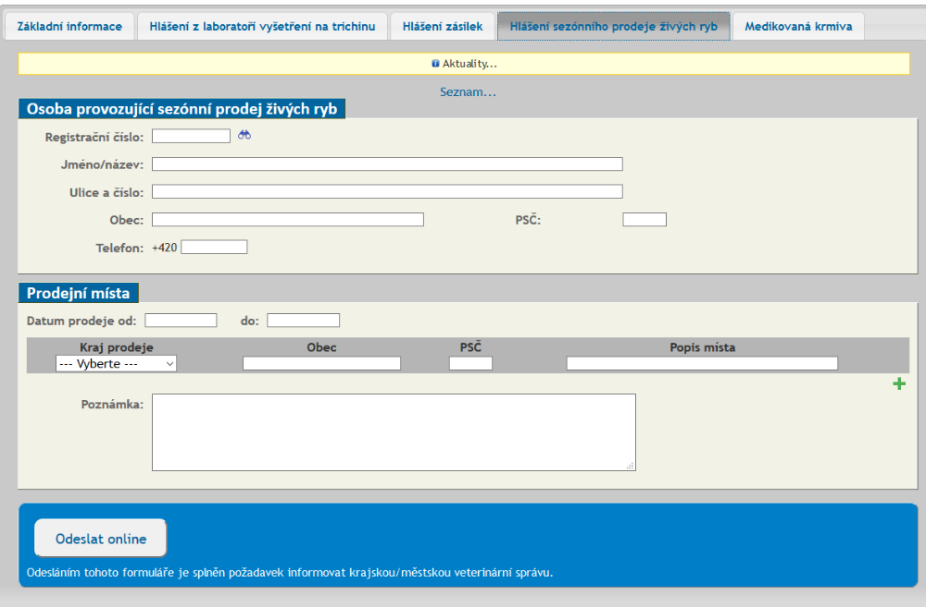
Prodej kaprů § 25 odst. 3
Sezónní prodej – prodej na samostatném prodejním místě
Hlášení prostřednictvím on-line formuláře na webu SVS

Slide 12
Prodej ze dvora § 27a
Na trh je možné dodávat malé množství masa nutrií
Invazivní druh, přechodné období do srpna 2018
V jednání výjimka (nejdřív 2019)
Vyšetření na trichinely
Kraj a sousední kraje nahrazeny celou ČR (výraz „místní“ vždy znamená celá ČR)

Slide 13
Prodej ze dvora § 27a
Výraz „maloobchodní prodejna“ nahrazen výrazem „maloobchod“ (zahrnuje i stravovací zařízení)
Produkty označeny v souladu se zákonem o potravinách (nebalené a zabalené) a nařízením (EU) č. 1169/2011 (balené – med).
Vejce a med se nemusí označovat pokud se zpracovávají ve vlastním stravovacím zařízení
Na tržišti se v místě prodeje uvede jméno a adresa chovatele nosnic (nebo kód producenta na skořápce)
Produkty musí být na trh nebo do maloobchodu doprovázeny obchodním dokladem (nařízení (EU) č. 931/2011)
Ryby pouze živé, možnost připravit pokrm v místě (nelze dodávat maso ryb).
Vejce se nemusí třídit vč. prosvícení

Slide 14
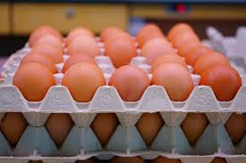
Prodej čerstvých vajec
Chovatel může v malých množstvích prodávat nebalená čerstvá vejce pocházející z vlastního hospodářství konečnému spotřebiteli, a to buď přímo ze dvora v jeho vlastním hospodářství, v tržnici nebo na tržišti, anebo do místní maloobchodního zařízení. Tato vejce nesmí být dále uváděna do oběhu.
Za malé množství čerstvých vajec, která mohou být prodána chovatelem v jeho vlastním hospodářství, v tržnici nebo na tržišti přímo jednomu konečnému spotřebiteli, se podle § 14 odst. 4 vyhlášky č. 289/2007 Sb., považuje nejvýše 60 vajec.
Za malé množství čerstvých vajec, která mohou být předmětem jedné dodávky těchto vajec chovatelem do maloobchodního zařízení, se podle § 14 odst. 5 vyhlášky č. 289/2007 Sb., považuje nejvýše 600 vajec v průběhu 1 týdne.
Čerstvá vejce mohou být prodána konečnému spotřebiteli nejpozději do 21 dnů po snášce, přičemž doba minimální trvanlivosti slepičích vajec je 28 dnů od data snášky.
Čerstvá vejce, dodávaná chovatelem v malých množstvích do místní maloobchodní prodejny, která zásobuje přímo konečného spotřebitele, musí být prosvícená a musí k nim být připojena dobře viditelná informace pro spotřebitele o minimální trvanlivosti vajec a o jménu, popř. jménech, chovatele a adrese chovu, kde byla vejce vyprodukována.

Slide 15
MED § 27a
(1) Chovatel může v malých množstvích prodávat
d) med, mateří kašičku nebo včelí vosk pocházející z vlastního chovu včelstev ve své domácnosti, ve svém hospodářství, v tržnici nebo na tržišti, které se nacházejí na území České republiky, a to přímo spotřebiteli, anebo jej dodávat do místního maloobchodu. Chovatel včel, který med použije v jím provozovaném zařízení stravovacích služeb⁵³⁾, nemusí med označit stanoveným způsobem⁵⁶⁾,
(2) Za místní maloobchod podle odstavce 1 písm. b), c) a d) se považuje maloobchod podle předpisu Evropské unie, kterým se stanoví obecné zásady a požadavky potravinového práva a zřizuje se Evropský úřad pro bezpečnost potravin a stanoví postupy týkající se bezpečnosti potravin⁶⁰⁾ s odpovídajícím sortimentem živočišných produktů, který se nachází na území České republiky a který produkty uvedené v odstavci 1 písm. b), c) a d) dodává přímo spotřebiteli.
č. 289/2007 Sb., považuje množství nepřevyšující 2 tuny ročně. Tento med nesmí být uváděn dále do oběhu.
V maloobchodní prodejně, v tržnici nebo na tržišti musí být med označen:
‐ jménem, příjmením chovatele, adresou bydliště,
‐ druhem medu podle původu,
‐ množstvím
‐ v maloobchodní prodejně navíc i datem minimální trvanlivosti.
Malé množství včelích produktů lze prodávat bez registrace u KVS.

Slide 16
MED – časté dotazy na internetový prodej ze dvora
Ten kdo si med zakoupí, ho nesmí dále uvádět na trh (med takto nelze prodávat obchodníkům/společnostem, kteří ho prodají teprve konečnému spotřebiteli).
Med musí být dodáván, přeléván a skladován v obalech, určených pro potraviny.
Je možné prodávat pouze a výhradně med, nikoliv výrobky z medu nebo med s přídavkem jakékoliv jiné potraviny (meruňky v medu, medové tyčinky, medové perníčky apod..
Internetová nabídka např. formou internetové reklamy s uvedením sdělení, že med si lze vyzvednout na adrese chovatele, na stanovišti včelstev nebo na hospodářství chovatele je v souladu s pravidly pro prodej „ze dvora“.
Prodej na dálku (např. prostřednictvím internetu) nelze považovat za prodej „ze dvora“ a je pro něj vyžadována registrace u dozorového orgánu. V případě medu jako produktu prvovýroby, tj. vyprodukovaného včelařem, to znamená registraci u krajské veterinární správy. Registrace se týká osob, které „jako podnikatelé“ získávají a zacházejí se živočišnými produkty.

Slide 17
Prodej syrového mléka §27a
Vzorkování CPM, PSB (somatické buňky) a patogenů pouze 2x za rok

Slide 18
Přímý prodej zvěřiny § 27b
Nově je umožněno prodávat ulovenou drobnou, volně žijící zvěř, vyšetřenou proškolenou osobou i v tržnici a na tržišti
Uživatel honitby musí ke vzorku na trichinelu přiložit pírko
Laboratoře (mimo SVÚ) musí hlásit vyšetření na trichinelu prostřednictvím on-line formuláře

Slide 19
Děkuji za pozornost

